Slide 1


MODELE - Support de réunion
Echanges sur les fiches actions
Ce support a été produit par l’ANCT lors de l’expérimentation lancée en novembre 2022 pour accompagner 6 collectivités-territoriales pilotes dans l’élaboration de leur stratégie numérique responsable.
Il est mis à disposition de tous les acteurs en libre-accès (licence ouverte Etalab 2.0) pour servir de modèle.
Il peut donc être repris, modifié, complété. La police Marianne et la Marianne sont par contre réservés aux administrations publiques.

Slide 2


Mode d’emploi du présent document
Les encadrés comme ci-dessous donnent des éléments d’explication et ont vocation à être supprimés lors de la diffusion de ce support :
Recommandation / Explication
Les zones surlignées en jaune accompagnées de cette icône sont des champs à modifier par vos soins :
Champs à modifier
Cette page est à supprimer une fois la préparation de la présentation terminée

Slide 3

Echanges sur les fiches actions
Démarche Numérique Responsable
Date
Logo collectivité territoriale

Slide 4
Planning de la démarche
Nous sommes ici !
Mois 1 | Mois 2 | Mois 3 | Mois 4 | Mois 5 | Mois 6
Phase de diagnostic de maturité
Phase d’élaboration de la feuille de route (FDR) numérique responsable
Sécuriser les prérequis
Lancer officielle-ment la démarche
Réaliser le diagnostic
(analyse quantitative et qualitative)
Prioriser les leviers
Compléter les fiches actions
Construire la FDR
Valider la FDR et sécuriser les prochaines étapes
Restitution phase
de diagnostic
Restitutions phase
de FDR
Point hebdomadaire de suivi
:
Réunion de restitution
Ce planning type ci-dessus est à remplacer par le planning final de la collectivité partagé au début de la démarche

Slide 5
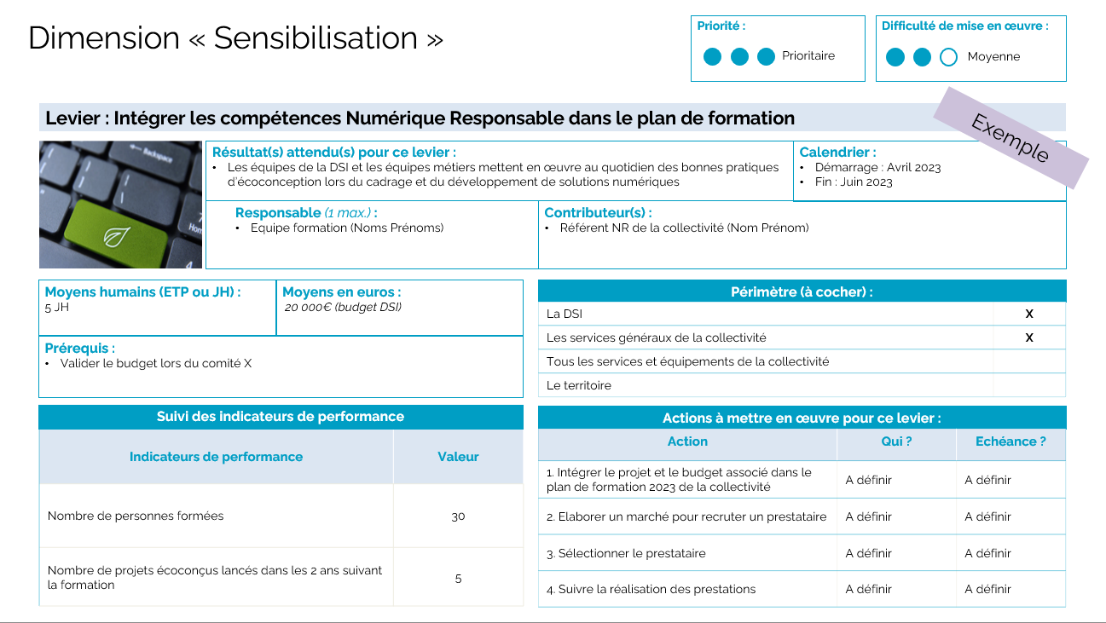
Mode d’emploi des fiches actions
Priorité (prioritaire / recommandé / aller plus loin) et difficulté de mise en place du levier (facile / moyenne / difficile)
Une fiche action à remplir pour chaque levier
Résultats attendus pour la collectivité suite à la mise en œuvre du levier
Calendrier (date de début et de fin)
Responsable et contributeur(s)
Moyens humains et financiers nécessaires
Périmètre d’application du levier pour la collectivité
Prérequis nécessaire(s) à la mise en œuvre
Indicateurs de performance et valeur quantitative associée
Séquence d’actions à mettre en place et responsable + échéance associés
Prévoir idéalement 20 minutes pour remplir une fiche actions

Slide 6
Selon le format choisi par la collectivité (entretien individuel ou collectif, atelier…)
Liste des X leviers sélectionnés
Une fiche action à remplir pour chaque levier
Dimension | Levier | Echange n°
1. Stratégie et Gouvernance | Mettre en place et suivre des indicateurs de pilotage | 1
x | x | x
Leviers traités lors de cet atelier
Répertorier dans cette page l’ensemble des leviers sélectionnés par la collectivité pour la feuille de route et surligner en orange ceux-qui seront traités lors de l’échange

Slide 7

Dimension « X »
Priorité :
Difficulté de mise en œuvre :
Aller plus loin
Facile
Prioritaire
Difficile
Recommandé
Moyenne
Prioritaire
Difficile
Levier : X
Modèle vide
Résultat(s) attendu(s) pour ce levier :
A définir
Calendrier :
Début : A définir
Fin : A définir
Responsable (1 max.) :
A définir
Contributeur(s) :
A définir
Moyens humains (ETP ou JH) :
A définir
Moyens en euros :
A définir
Périmètre (à cocher) :
La DSI | X
Les services généraux de la collectivité | X
Tous les services et équipements de la collectivité | X
Le territoire | X
Prérequis :
A définir
Suivi des indicateurs de performance
Actions à mettre en œuvre pour ce levier :
Indicateurs de performance | Valeur
A définir | A définir
A définir | A définir
A définir | A définir
Action | Qui ? | Echéance ?
1. A définir | A définir | A définir
2. A définir | A définir | A définir
3. A définir | A définir | A définir
4. A définir | A définir | A définir
5. A définir | A définir | A définir

